Slide 2
TẬP HÁT CỘNG ĐOÀN

Slide 3
Đk: Lạy Chúa, Chúa nhân hậu và luôn khoan hồng.

Slide 4
Lạy Cha là Chúa Cả trời đất, chúc tụng Cha, vì Cha đã mạc khải nước trời cho những người bé mọn.
Alleluia - Alleluia:
Alleluia …

Slide 6
Lạy Chúa Thánh Thần là Ánh sáng Chân lý vẹn toàn, Chúa ban những ân huệ thích hợp cho từng thời đại, và dùng nhiều cách thế kỳ diệu để hướng dẫn Hội Thánh,

Slide 7
này chúng con đang chung lời cầu nguyện cho các Giám mục, và những người tham dự Thượng Hội đồng Giám mục thế giới.

Slide 8
Xin Chúa làm nên cuộc Hiện Xuống mới trong đời sống Hội Thánh, xin tuôn tràn trên các Mục tử ơn khôn ngoan và thông hiểu, gìn giữ các ngài luôn hiệp thông với nhau trong Chúa,

Slide 9
để các ngài cùng nhau tìm hiểu những điều đẹp ý Chúa, và hướng dẫn đoàn Dân Chúa thực thi những điều Chúa truyền dạy.

Slide 10
Các giáo phận Việt Nam chúng con, luôn muốn cùng chung nhịp bước với Hội Thánh hoàn vũ, xin cho chúng con biết đồng cảm với nỗi thao thức của các Mục tử trên toàn thế giới, ngày càng ý thức hơn về tình hiệp thông,

Slide 11
thái độ tham gia và lòng nhiệt thành trong sứ vụ của Hội Thánh, Nhờ lời chuyển cầu của Đức Trinh Nữ Maria, Nữ Vương các Tông đồ và là Mẹ của Hội Thánh,

Slide 12
Chúng con dâng lời khẩn cầu lên Chúa, là đấng hoạt động mọi nơi mọi thời, trong sự hiệp thông với Chúa Cha và Chúa Con, luôn mãi mãi đến muôn đời. Amen.

Slide 14
Ca Nhập Lễ Về Bên Chúa Nguyễn Duy

Slide 15
Đk. Tôi vui mừng tiến bước về nhà Cha. Gieo cung đàn thắm thiết lời ngợi ca. Ôi bao lần lòng này luôn mong ước. Xin nương mình vào lòng Chúa khoan nhân, cho ân tình còn đẹp mãi màu hoa như cung đàn tìm được những vần thơ.
>>

Slide 16
Tk1: Chúa kêu mòi con bước lên đường về với Chúa suối nguồn tình thương.

Slide 17
Đk. Tôi vui mừng tiến bước về nhà Cha. Gieo cung đàn thắm thiết lời ngợi ca. Ôi bao lần lòng này luôn mong ước. Xin nương mình vào lòng Chúa khoan nhân, cho ân tình còn đẹp mãi màu hoa như cung đàn tìm được những vần thơ.
>>

Slide 19
KINH VINH DANH

Slide 20
Chủ tế: Vinh danh Thiên Chúa trên các tầng trời. A+B: Và bình an dưới thế cho người thiện tâm.

Slide 21
A: Chúng con ca ngợi Chúa.
B: Chúng con chúc tụng Chúa. A: Chúng con thờ lạy Chúa.
B: Chúng con tôn vinh Chúa.

Slide 22
A: Chúng con cảm tạ Chúa vì vinh quang cao cả Chúa.
B: Lạy Chúa là Thiên Chúa, là Vua trên trời, là Chúa Cha toàn năng.

Slide 23
A: Lạy con một Thiên Chúa, Chúa Giêsu Kitô.
B: Lạy Chúa là Thiên Chúa, là Chiên Thiên Chúa là Con Đức Chúa Cha.

Slide 24
A: Chúa xóa tội trần gian, xin thương xót chúng con.
B: Chúa xóa tội trần gian, xin nhậm lời chúng con cầu khẩn.

Slide 25
A: Chúa ngự bên hữu Đức Chúa Cha, xin thương xót chúng con.
B: Vì lạy Chúa Giêsu Kitô, chỉ có Chúa là Đấng Thánh.

Slide 26
Chỉ có Chúa là Chúa, chỉ có Chúa là đấng tối cao.
A+B: Cùng Đức Chúa Thánh Thần trong vinh quang Đức Chúa Cha.
Amen.

Slide 28
Bài đọc 1
Bài trích sách khôn ngoan
Thánh Vịnh 85
Lạy Chúa, Chúa nhân hậu và luôn khoan hồng.

Slide 29
Thánh Vịnh 85 Chúa Nhật XVI Thường Niên Năm A

Slide 30
Đk: Lạy Chúa, Chúa nhân hậu và luôn khoan hồng.

Slide 31
Tk1: Thiên Chúa luôn từ bi hải hà, giàu yêu thương cho người khấn ước. Xin Chúa niệm tình lặng nghe tiếng lòng này khấn xin. Bao tiếng hồn con khấn cầu, nguyện lưu tâm Chúa ơi.

Slide 32
Đk: Lạy Chúa, Chúa nhân hậu và luôn khoan hồng.

Slide 33
Tk2: Muôn sắc dân Ngài đã tác thành, về nơi đây suy phục bái kính. Ơn Chúa trọng đại dường bao, chỉ Ngài là Chúa thôi. Tay Chúa từng đã tác thành ngàn uy công, Chúa ơi.

Slide 34
Đk: Lạy Chúa, Chúa nhân hậu và luôn khoan hồng.

Slide 35
Tk3: Nhưng Chúa ơi, Ngài bao tốt lành, đầy khoan dung, luôn chậm oán thán. Ôi Chúa thực giàu tình thương, vẫn một lòng tín trung. Xin Chúa từ bi đoái nhìn và xin thương xót con.

Slide 36
Đk: Lạy Chúa, Chúa nhân hậu và luôn khoan hồng.

Slide 37
Bài đọc 2
Bài trích thư của thánh Phaôlô tông đồ
Gửi tín hữu Rôma.
Thần Khí cầu thay nguyện giúp chúng ta,
Bằng những tiếng rên siết khôn tả.

Slide 38
Lạy Cha là Chúa Cả trời đất, chúc tụng Cha, vì Cha đã mạc khải nước trời cho những người bé mọn.
Alleluia - Alleluia:
Alleluia …

Slide 41
KINH TIN KÍNH

Slide 42
Tôi tin kính một Thiên Chúa là Cha toàn năng, Đấng tạo thành trời đất, muôn vật hữu hình và vô hình.

Slide 43
Tôi tin kính một Chúa Giêsu Kitô, Con Một Thiên Chúa, Sinh bởi Đức Chúa Cha từ trước muôn đời.

Slide 44
Người là Thiên Chúa bởi Thiên Chúa, Ánh Sáng bởi Ánh Sáng, Thiên Chúa thật bởi Thiên Chúa thật,

Slide 45
được sinh ra mà không phải được tạo thành, đồng bản thể với Đức Chúa Cha: nhờ Người mà muôn vật được tạo thành.

Slide 46
Vì loài người chúng ta và để cứu độ chúng ta, Người đã từ trời xuống thế.

Slide 47
Bởi phép Đức Chúa Thánh Thần, Người đã nhập thể trong lòng Trinh Nữ Maria, và đã làm người.

Slide 48
Người chịu đóng đinh vào thập giá vì chúng ta, thời quan Phongxiô Philatô; Người chịu khổ hình và mai táng, ngày thứ ba Người sống lại như lời Thánh Kinh.

Slide 49
Người lên trời, ngự bên hữu Đức Chúa Cha, và Người sẽ lại đến trong vinh quang để phán xét kẻ sống và kẻ chết, Nước Người sẽ không bao giờ cùng.

Slide 50
Tôi tin kính Đức Chúa Thánh Thần là Thiên Chúa và là Đấng ban sự sống, Người bởi Đức Chúa Cha và Đức Chúa Con mà ra,

Slide 51
Người được phụng thờ và tôn vinh cùng với Đức Chúa Cha và Đức Chúa Con: Người đã dùng các tiên tri mà phán dạy.

Slide 52
Tôi tin Hội Thánh duy nhất thánh thiện công giáo và tông truyền.

Slide 53
Tôi tuyên xưng có một Phép Rửa để tha tội. Tôi trông đợi kẻ chết sống lại và sự sống đời sau. Amen.

Slide 55
HIẾN LỄ TÌNH YÊU
Hoài Bắc

Slide 56
Tk1: Với tấm lòng thành con dâng kính tựa làn khói hương bay trước tòa, tấm bánh hòa rượu nho khiết tinh mong biến thành lễ vật tình yêu.

Slide 57
Đk: Xin Cha thương chấp nhận của lễ kính dâng Cha với cả tâm hồn dẫu đau thương nguy khó trong đời bao ưu tư phủ đầy cuộc sống. Xin dâng lên như một hy lễ mong được liên kết ân thiêng máu hồng hãy giúp con kiên vững tin yêu sống yên vui bước trọn đường đời.

Slide 58
Tk2: Những tháng ngày đời con mau qua nhiều vương vấn ưu tư xóa nhòa. Nỗi oan trường đè lên tấm thân xin tiến Ngài chút tình đau thương.

Slide 59
Đk: Xin Cha thương chấp nhận của lễ kính dâng Cha với cả tâm hồn dẫu đau thương nguy khó trong đời bao ưu tư phủ đầy cuộc sống. Xin dâng lên như một hy lễ mong được liên kết ân thiêng máu hồng hãy giúp con kiên vững tin yêu sống yên vui bước trọn đường đời.

Slide 62
Ca Nguyện Hiệp Lễ Chờ Một Mùa Lúa Mới Paul Marie

Slide 63
Tk1: Người ra đi tung gieo ngàn giống lúa (ngàn giống lúa) Người mong cho mai sau ruộng lúa vàng (ruông lúa vàng) Thù nhân mang trong tim nhiều dối trá (nhiều dối trá) Chờ đêm đen trời tối gieo cỏ lùng (gieo cỏ lùng).

Slide 64
Đk: Rồi lúa trổ bông cỏ lùng cũng tốt xanh. Lời Chúa và gian ngoa cùng bước song hành. Đến mai sau kia, dữ ôm đau thương, lành vui thiên đường.

Slide 65
Tk2: Người tung gieo yêu thương là chính Chúa (là chình Chúa) Ruộng mai sau đơm bông là thế trần (là thế trần) Thù nhân mang trong tim nhiều dối trá (nhiều dối trá) Là mưu toan tàn phá của loài ma (của loài ma).

Slide 66
Đk: Rồi lúa trổ bông cỏ lùng cũng tốt xanh. Lời Chúa và gian ngoa cùng bước song hành. Đến mai sau kia, dữ ôm đau thương, lành vui thiên đường.

Slide 67
Tk3: Chờ mai kia khi sang mùa lúa mới (mùa lúa mới) Hạt xinh tươi reo vui ngàn tiếng cười (ngàn tiếng cười) Cỏ kia ơi thiêu trong nghìn kiếp nữa (nghìn kiếp nữa) Vực âm u ngàn nỗi đau lệ rơi (đau lệ rơi).

Slide 68
Đk: Rồi lúa trổ bông cỏ lùng cũng tốt xanh. Lời Chúa và gian ngoa cùng bước song hành. Đến mai sau kia, dữ ôm đau thương, lành vui thiên đường.

Slide 69
**: Và một mùa lúa mới đã tới đây rồi, cỏ lùng thì khô héo chết phơi giữa đồng. Và ngàn bông lúa mới vàng sáng như mặt trời người người ơi vui lên cùng hát lên người ơi.

Slide 72
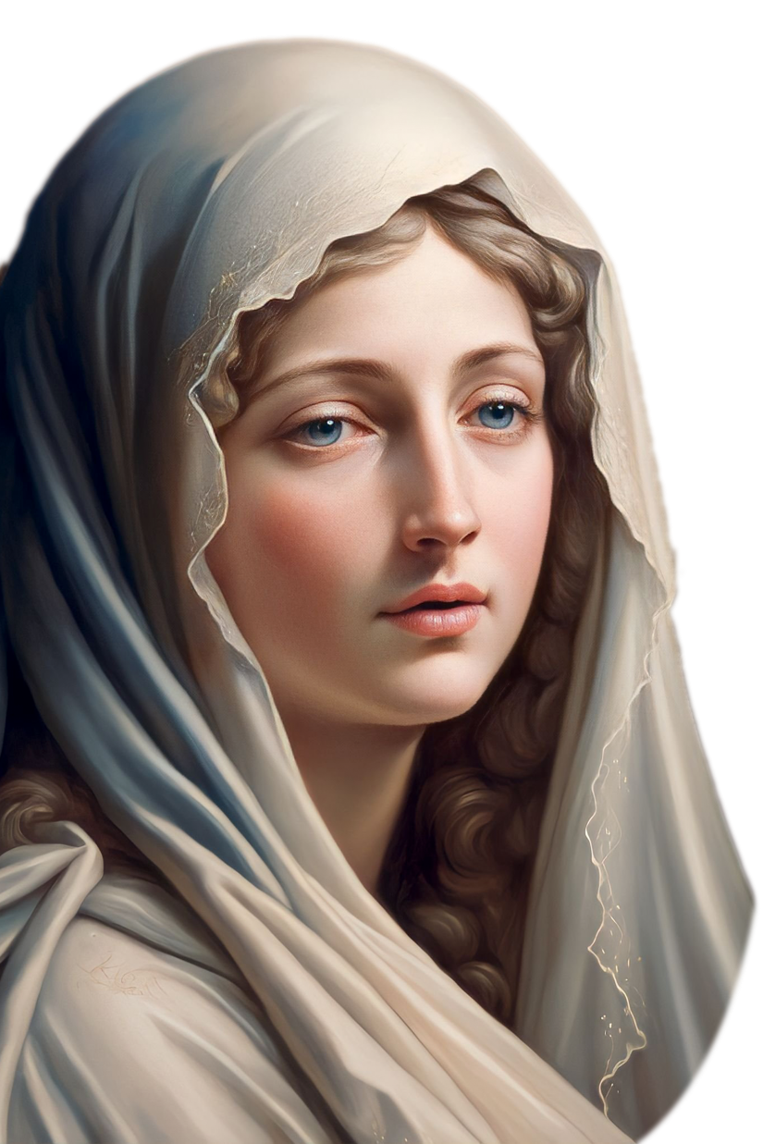
Ca Kết Lễ TRONG AN BÌNH Nguyễn Duy

Slide 73
Đk: Ra về trong hy vọng và mừng vui. Ra về trong an bình của Thiên Chúa. Xin tri ân Ngài, xin tri ân Ngài, đến muôn đời tình thương Chúa như đất trời.

Slide 74
Tk3: Ngài sai con về mọi nơi gieo Phúc Âm trọn tình yêu xin trung thành sống chứng nhân.

Slide 75
Đk: Ra về trong hy vọng và mừng vui. Ra về trong an bình của Thiên Chúa. Xin tri ân Ngài, xin tri ân Ngài, đến muôn đời tình thương Chúa như đất trời.

